Slide 1
Chapter 12. 데이터 저장과 관리

Slide 2
데이터베이스의 기본 개념을 배운다.
SQLite 사용법을 익힌다.
SQLite를 이용해 앱을 개발한다.
SQLite GUI 툴 사용법을 익힌다.

Slide 3
01 SQLite의 기본
02 SQLite의 활용

Slide 4
01
SQLite의 기본

Slide 5
1. 데이터베이스 기본 개념
데이터베이스 정의
대용량의 데이터 집합을 체계적으로 구성해놓은 것
데이터베이스 관리 시스템
데이터베이스는 여러 사용자나 시스템이 서로 공유할 수 있어야 함
데이터베이스 관리 시스템(DataBase Management System, DBMS)
이러한 데이터베이스를 관리해주는 시스템 또는 소프트웨어
DBMS의 유형
계층형(hierarchical), 망형(network), 관계형(relational), 객체지향형(object-oriented), 객체관계형(object-relational)

Slide 6
1. 데이터베이스 기본 개념
관계형 데이터베이스
계층형, 망형, 관계형, 객체지향형, 객체관계형 DBMS 등의 유형 중 실질적으로 가장 많이 사용됨
SQLite도 관계형 DBMS 속함
관계형 데이터베이스의 장단점
장점
업무가 변화할 경우에 다른 DBMS에 비해 변화에 쉽게 순응할 수 있는 구조
유지 및 보수 측면에서도 편리
대용량 데이터 관리와 데이터 무결성(Integration)을 잘 보장
단점
시스템 자원을 많이 차지해서 시스템이 전반적으로 느려짐

Slide 7
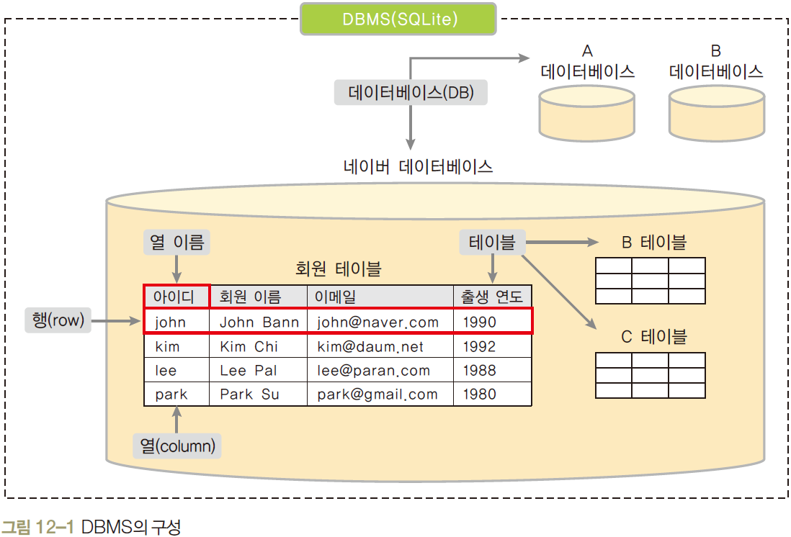
1. 데이터베이스 기본 개념
데이터베이스 관련 용어

Slide 8
1. 데이터베이스 기본 개념
데이터베이스 관련 용어
데이터 : 하나하나의 단편적인 정보를 뜻함
테이블 : 회원 데이터가 표 형태로 표현된 것
데이터베이스(DB) : 테이블이 저장되는 장소로 주로 원통 모양으로 표현
각 데이터베이스는 서로 다른 고유한 이름이 있어야 함
DBMS : 데이터베이스를 관리하는 시스템 또는 소프트웨어를 말함
안드로이드에 포함된 SQLite 소프트웨어가 이에 해당
열(칼럼 또는 필드) : 각 테이블은 1개 이상의 열로 구성됨
열 이름 : 각 열을 구분하는 이름, 열 이름은 각 테이블 안에서는 중복되지 않아야 함
데이터 형식 : 열의 데이터 형식을 뜻함
테이블을 생성할 때 열 이름과 함께 지정해야 함
행(로우) : 실제 데이터
SQL : 사용자와 DBMS가 소통하기 위한 언어

Slide 9
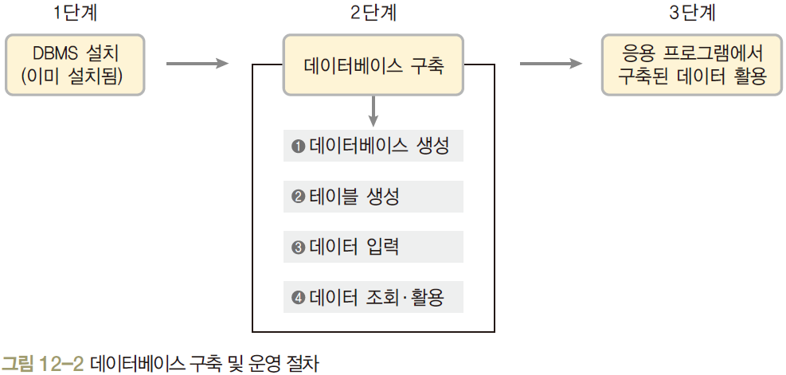
2. SQLite에서 데이터베이스 구축
SQLite에서 데이터베이스 구축

Slide 10
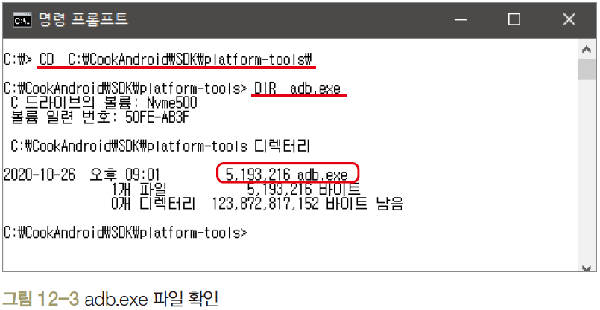
2. SQLite에서 데이터베이스 구축
실습 12-1 네이버 데이터베이스 구축하기
0. 데이터베이스 생성 전 작업
(1) 프로젝트 이름 : Project12_1
(2) 패키지 이름 : com.cookandroid.project12_1
(3) 프로젝트를 실행해서 AVD 가동
(4) 명령 프롬프트를 실행한 후 adb.exe가 있는 폴더로 이동

Slide 11
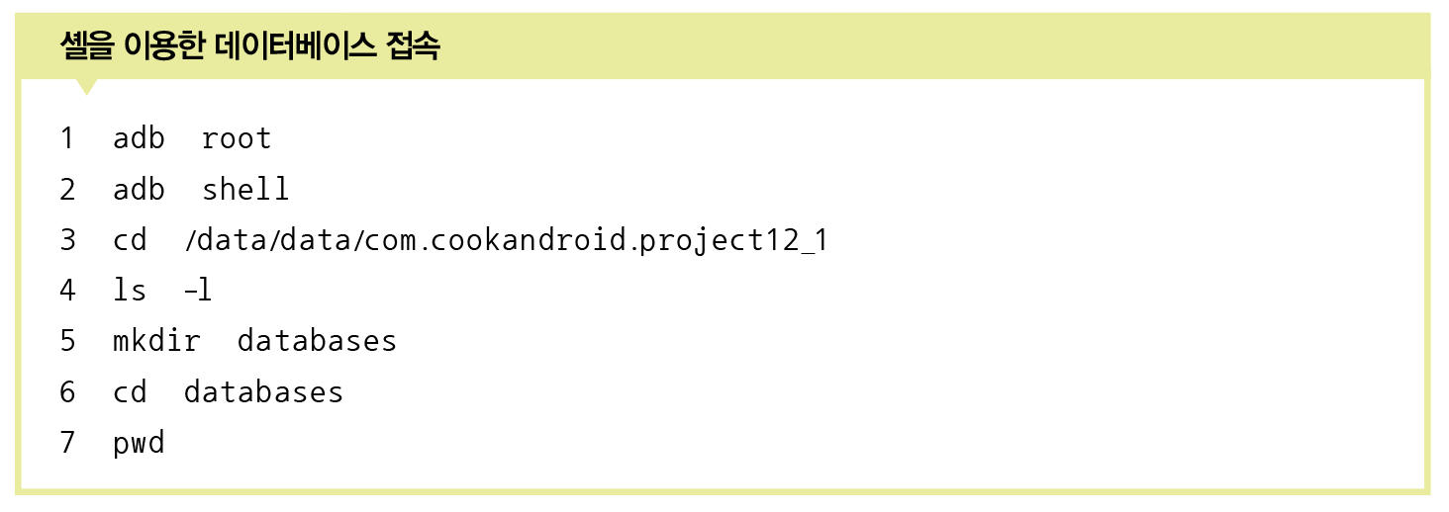
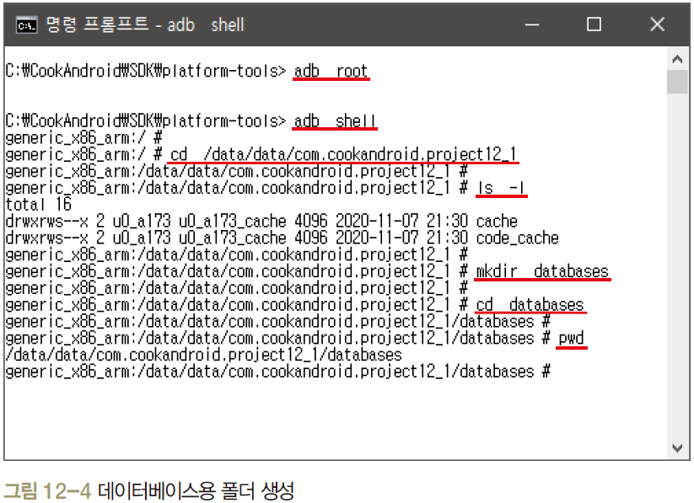
2. SQLite에서 데이터베이스 구축
실습 12-1 네이버 데이터베이스 구축하기
0. 데이터베이스 생성 전 작업
(5) 명령 프롬프트에서 다음 명령을 차례로 수행하면 SQLite에 접속할 준비가 된 것

Slide 12
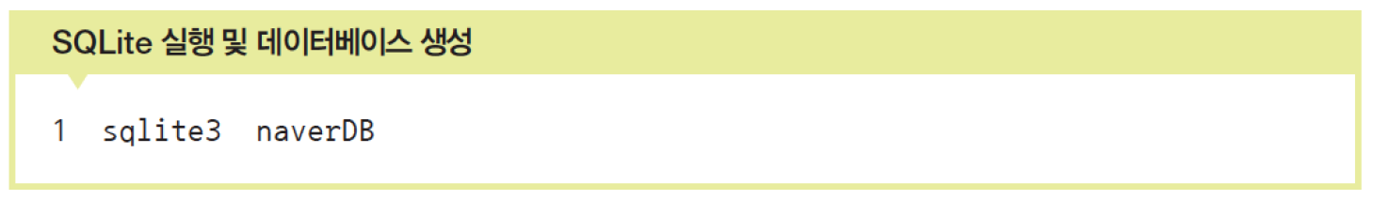
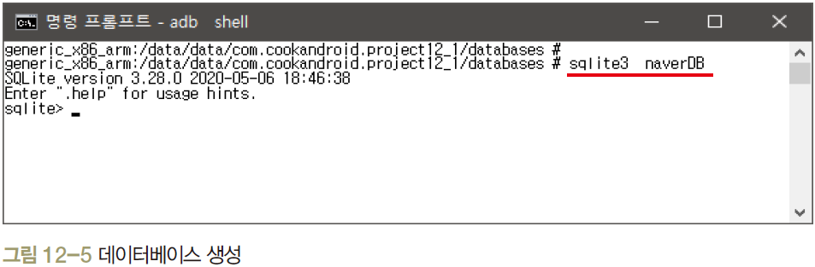
2. SQLite에서 데이터베이스 구축
실습 12-1 네이버 데이터베이스 구축하기
1. 데이터베이스 생성

Slide 13
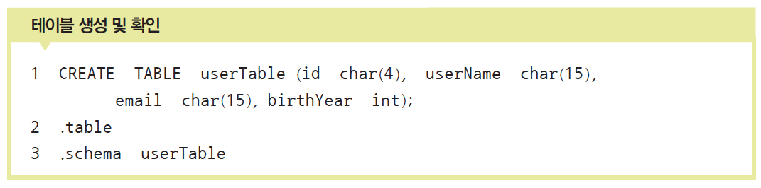
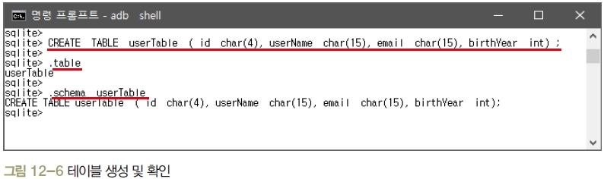
2. SQLite에서 데이터베이스 구축
실습 12-1 네이버 데이터베이스 구축하기
2. 테이블 생성
테이블을 생성하는 SQL문 형식

Slide 14
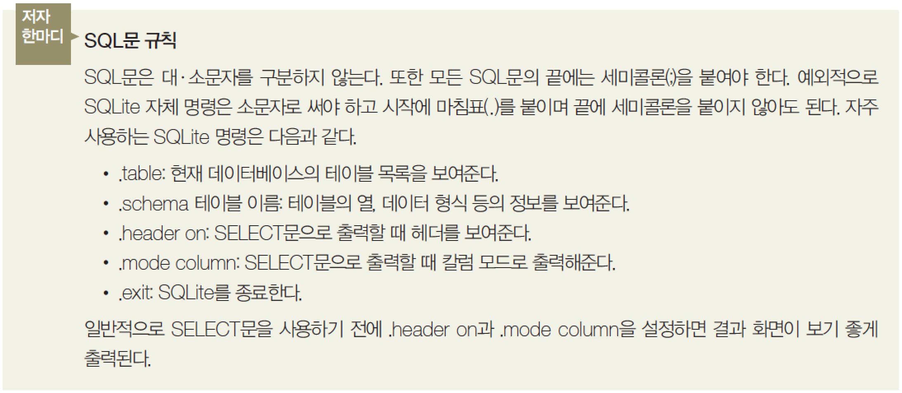
2. SQLite에서 데이터베이스 구축

Slide 15
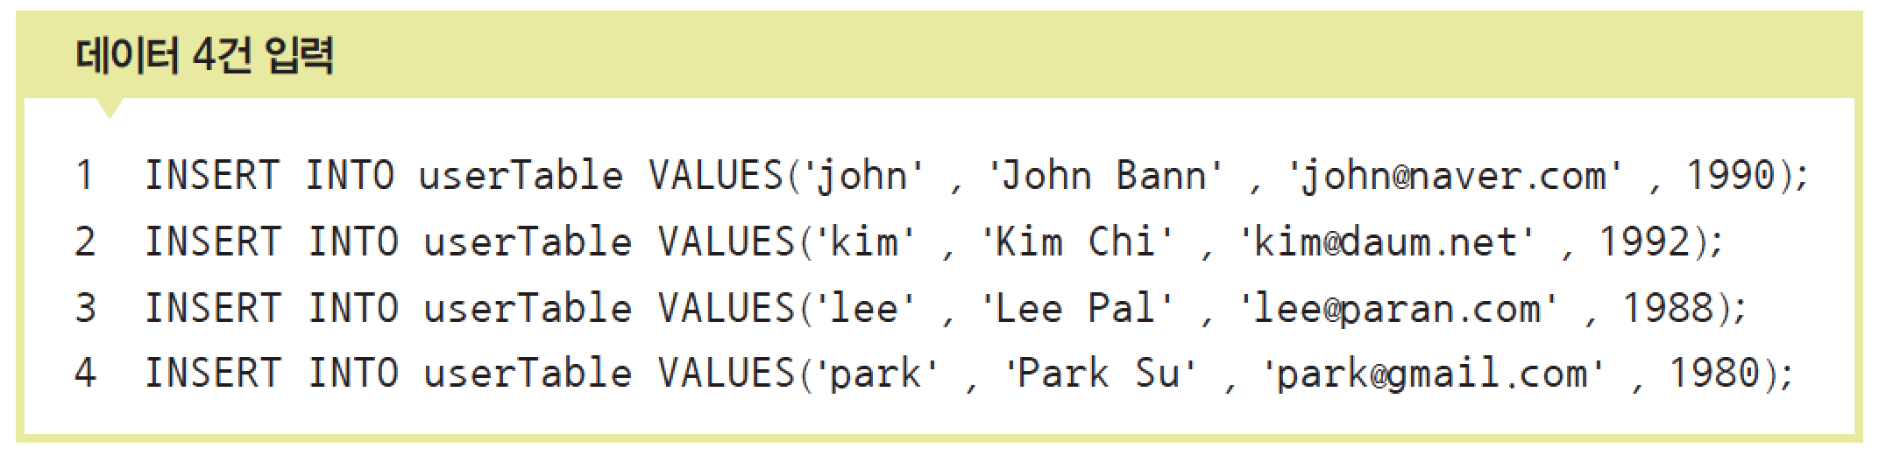
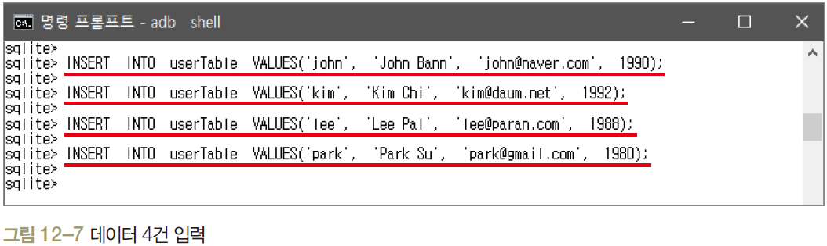
2. SQLite에서 데이터베이스 구축
실습 12-1 네이버 데이터베이스 구축하기
3. 데이터 입력
행 데이터를 입력하는 SQL문 형식

Slide 16
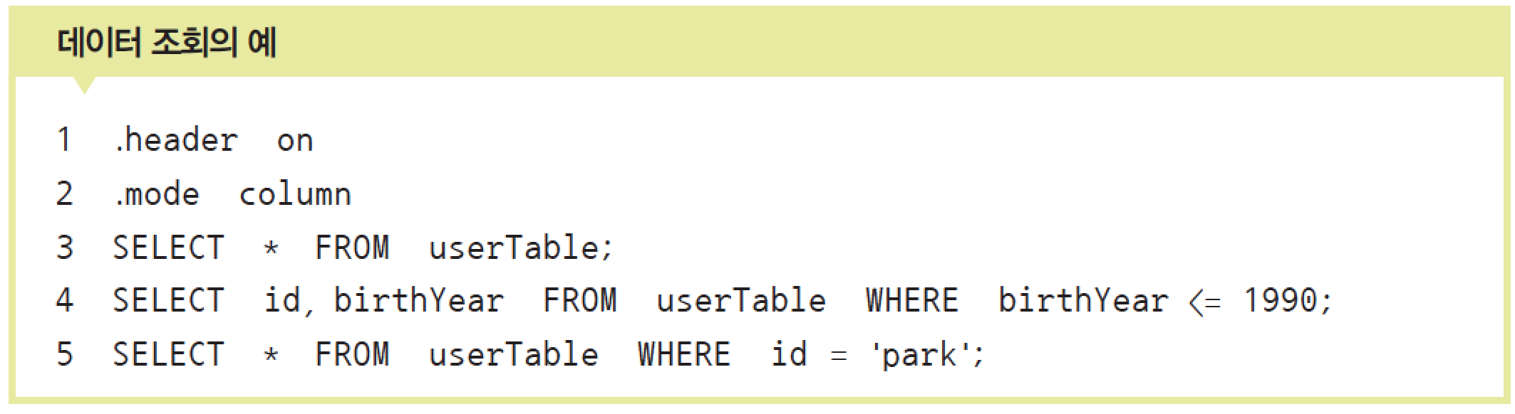
2. SQLite에서 데이터베이스 구축
실습 12-1 네이버 데이터베이스 구축하기
4. 데이터 조회 · 활용
데이터를 조회 · 활용하는 SQL문 형식

Slide 17
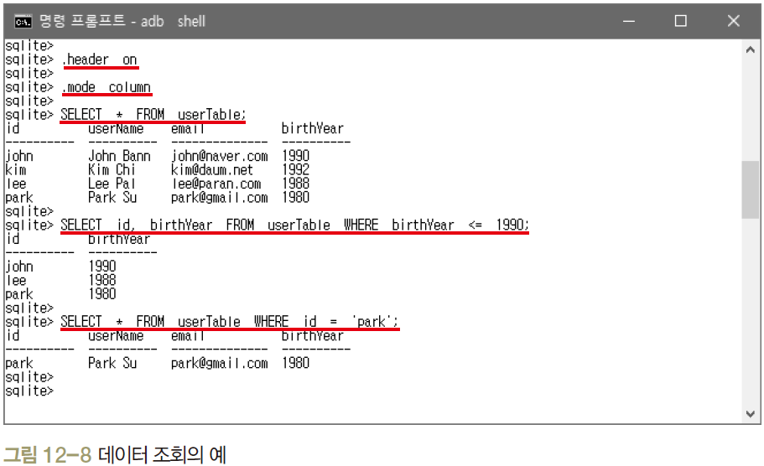
2. SQLite에서 데이터베이스 구축

Slide 18
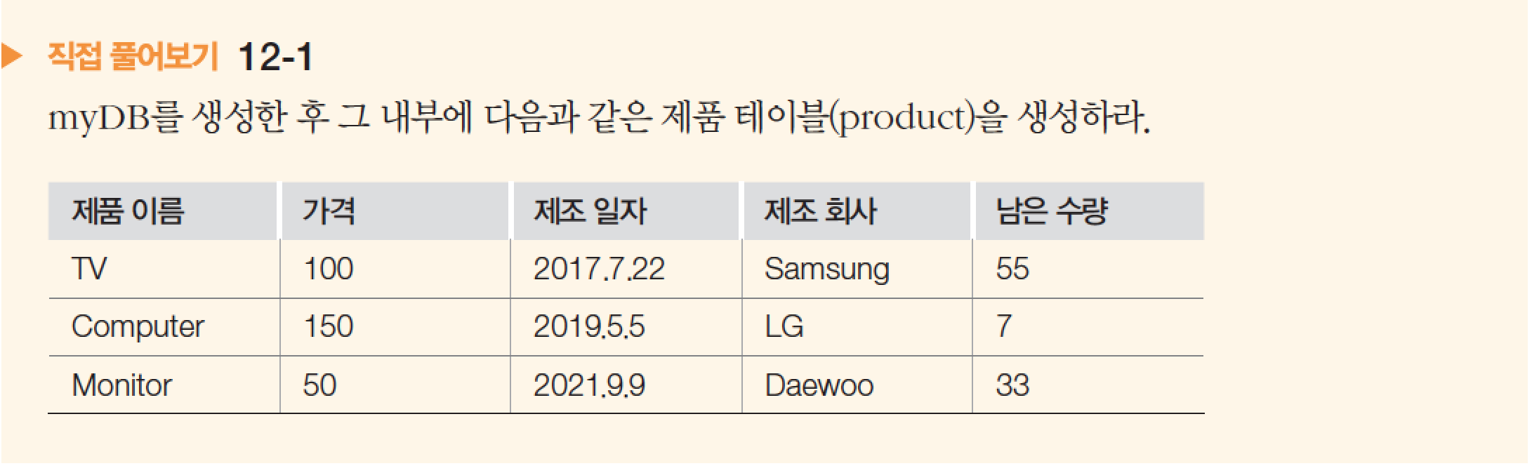
2. SQLite에서 데이터베이스 구축

Slide 19
02
SQLite의 활용

Slide 20
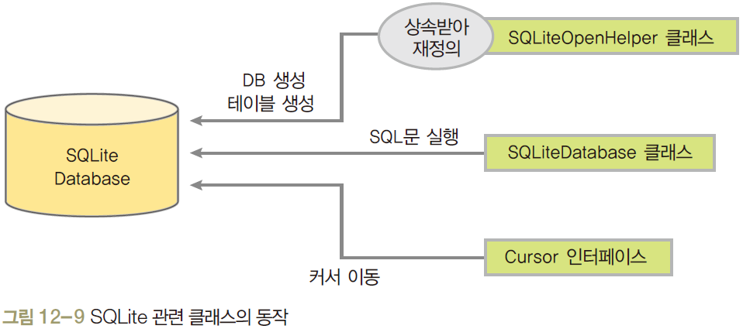
1. SQLite 프로그래밍
안드로이드 앱 개발을 위한 SQLite 동작 방식
SQLiteOpenHelper 클래스, SQLiteDatabase 클래스, Cursor 인터페이스 활용

Slide 21
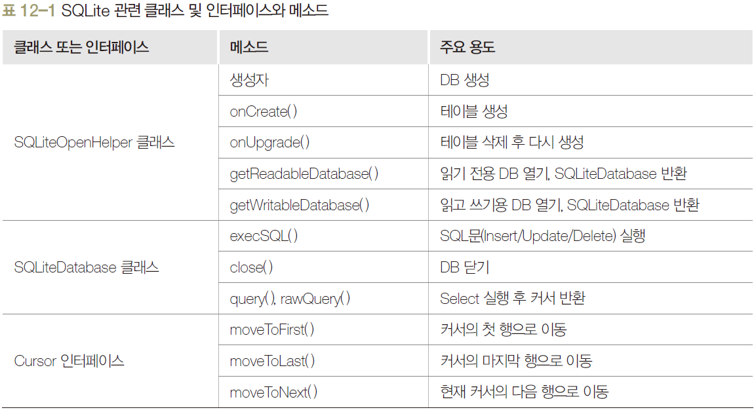
1. SQLite 프로그래밍
각 클래스에서 주로 사용되는 메소드

Slide 22
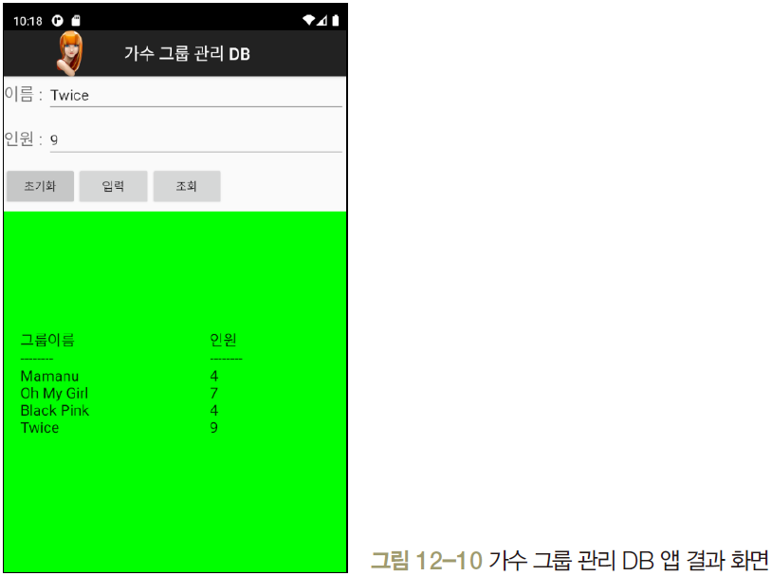
1. SQLite 프로그래밍
실습 12-2 가수 그룹 관리 DB 만들기
1 안드로이드 프로젝트 생성
(1) 프로젝트 이름 : Project12_2
(2) 패키지 이름 : com.cookandroid.project12_2

Slide 23
1. SQLite 프로그래밍
실습 12-2 가수 그룹 관리 DB 만들기
2 화면 디자인 및 편집
activity_main.xml의 바깥 리니어레이아웃 안에 4개의 리니어레이아웃(수평)을 만들고 화면을 다음과 같이 구성하기
리니어레이아웃1~3은 layout_weight을 1로 리니어레이아웃4는 8로 설정
리니어레이아웃1 : 텍스트뷰 1개, 에디트텍스트(edtName) 1개
리니어레이아웃2 : 텍스트뷰 1개, 에디트텍스트(edtNumber) 1개
리니어레이아웃3 : 버튼 3개(btnInit, btnInsert, btnSelect)
리니어레이아웃4 : 에디트텍스트 2개 (edtNameResult, edtNumberResult)

Slide 24
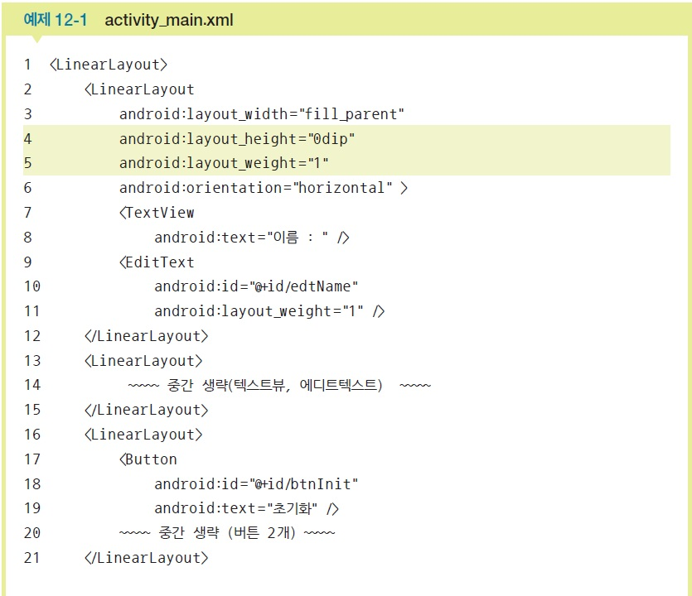
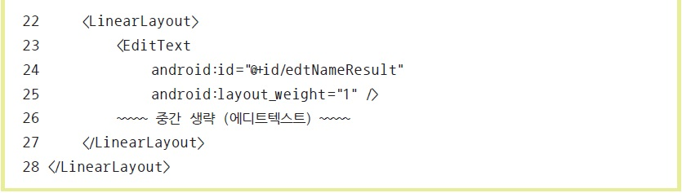
1. SQLite 프로그래밍

Slide 25
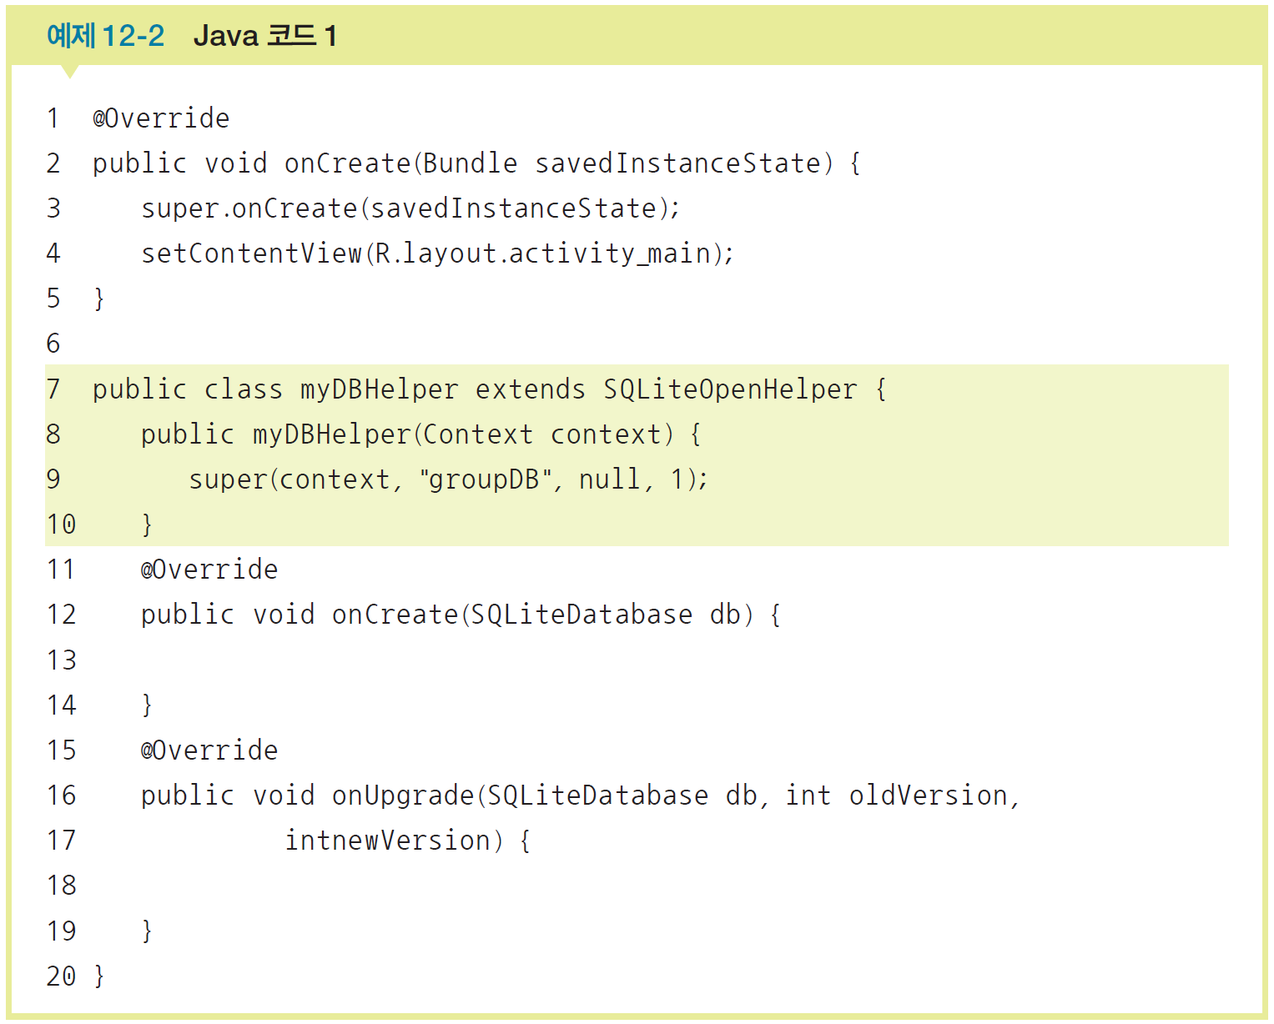
1. SQLite 프로그래밍
실습 12-2 가수 그룹 관리 DB 만들기
3 Java 코드 작성 및 수정
(1) SQLiteOpenHelper 클래스에서 상속받은 클래스를 정의한 후 생성자 수정

Slide 26
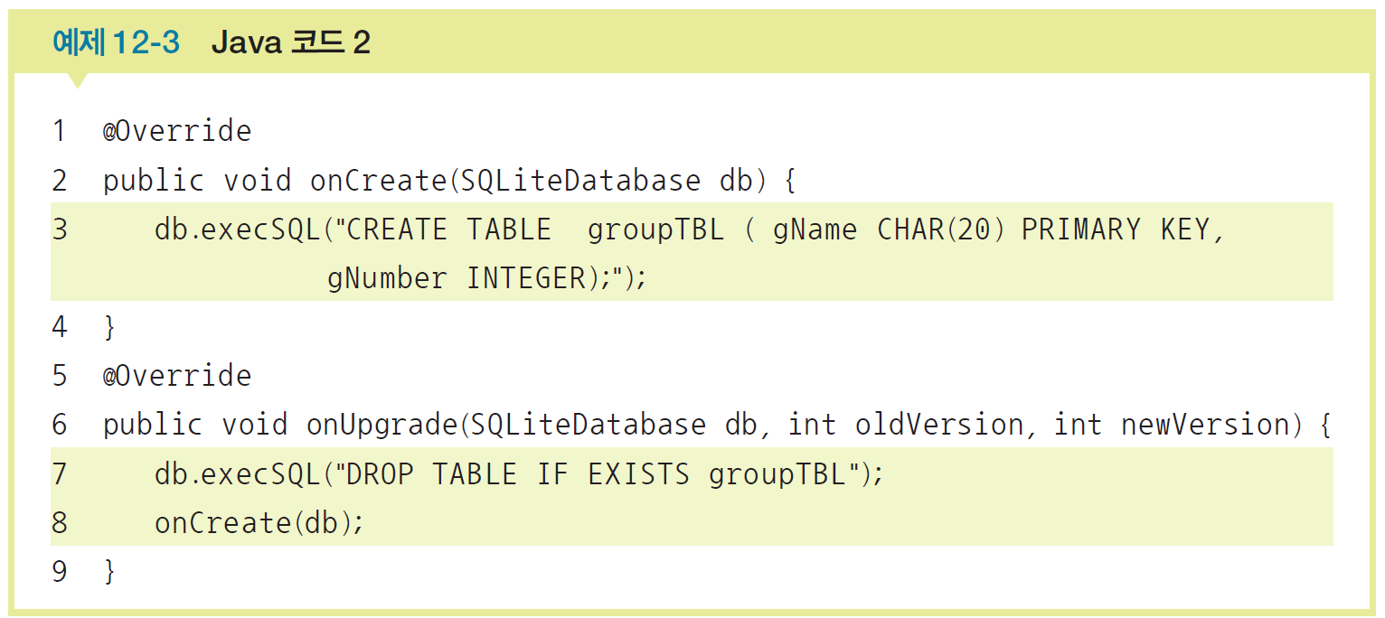
1. SQLite 프로그래밍
실습 12-2 가수 그룹 관리 DB 만들기
3 Java 코드 작성 및 수정
(2) myDBHelper 클래스의 onCreate( )와 onUpgrade( ) 메소드 코딩
onCreate( ) 메소드 : 테이블을 생성하는 기능을 코딩
onUpgrade( ) 메소드 : 테이블을 삭제한 후 다시 생성

Slide 27
1. SQLite 프로그래밍
실습 12-2 가수 그룹 관리 DB 만들기
3 Java 코드 작성 및 수정
(3) 메인 액티비티 클래스에 다음 변수를 선언하고 onCreate( )에서는 위젯 변수에 activity_main.xml의 7개 위젯을 대입
새로 생성한 myDBHelper 클래스 변수
에디트텍스트에 대응할 변수 4개
버튼에 대응할 변수 3개
SQLiteDatabase 클래스 변수

Slide 28
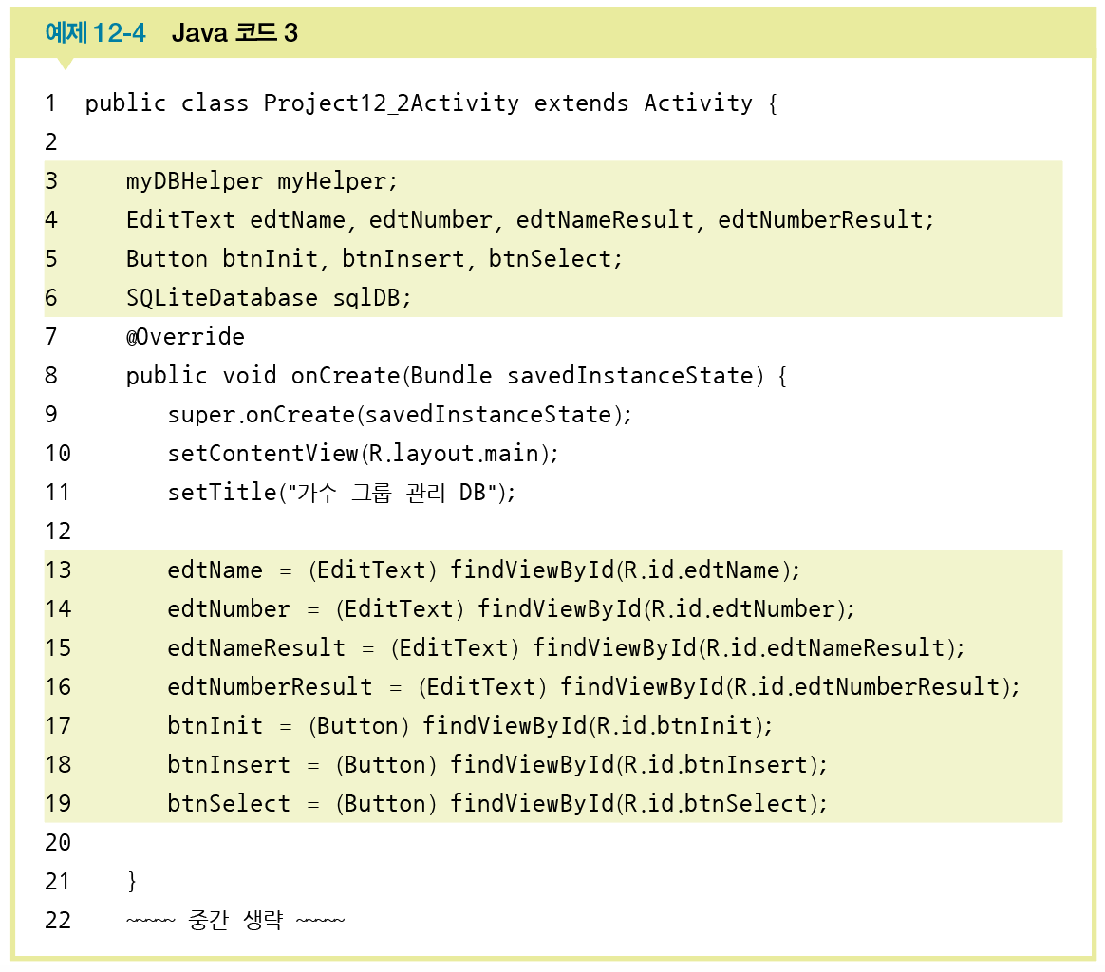
1. SQLite 프로그래밍

Slide 29
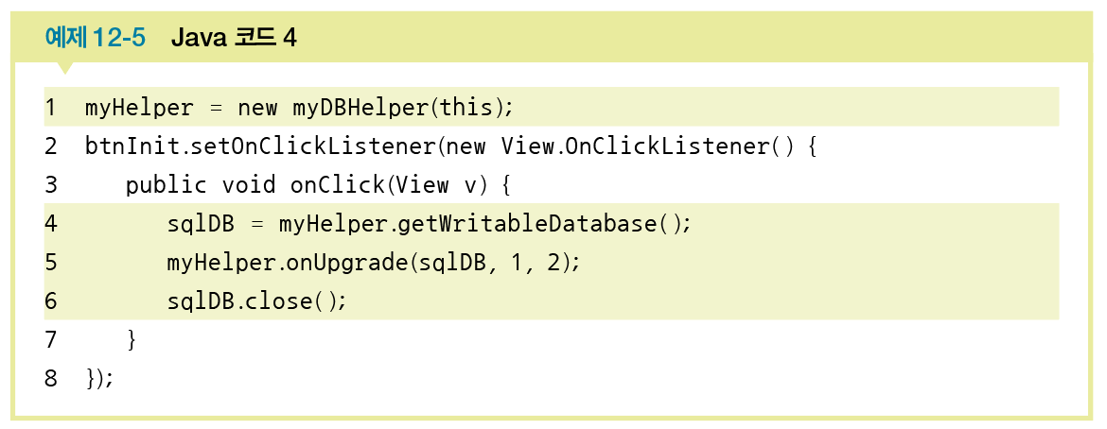
1. SQLite 프로그래밍
실습 12-2 가수 그룹 관리 DB 만들기
3 Java 코드 작성 및 수정
(4) <초기화>를 클릭했을 때 동작하는 리스너 코딩

Slide 30
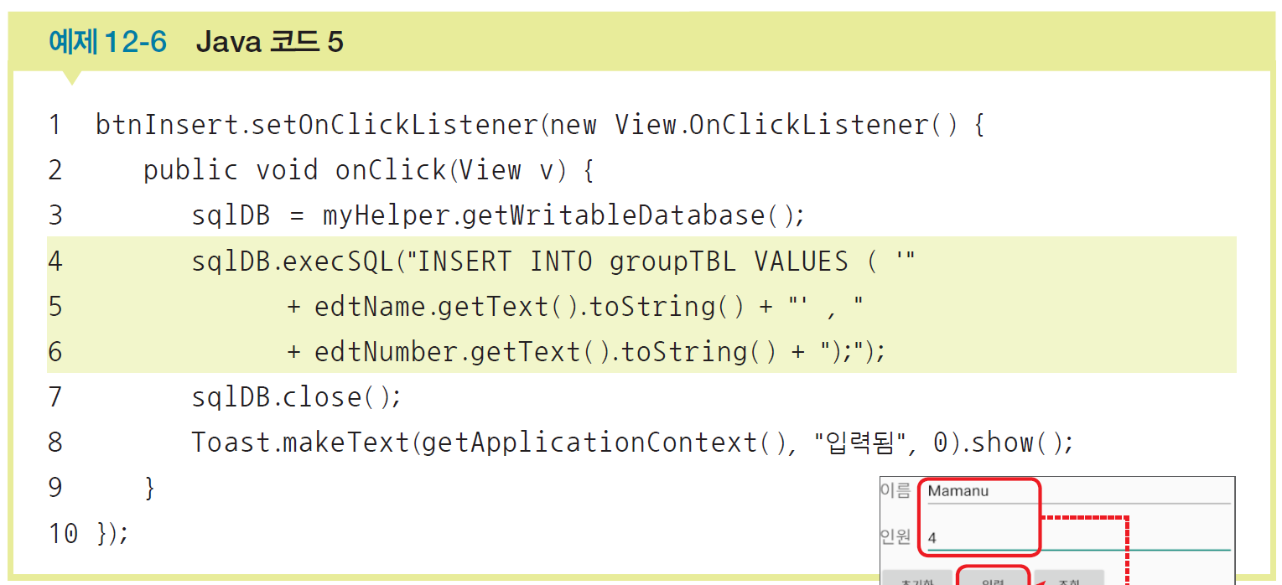
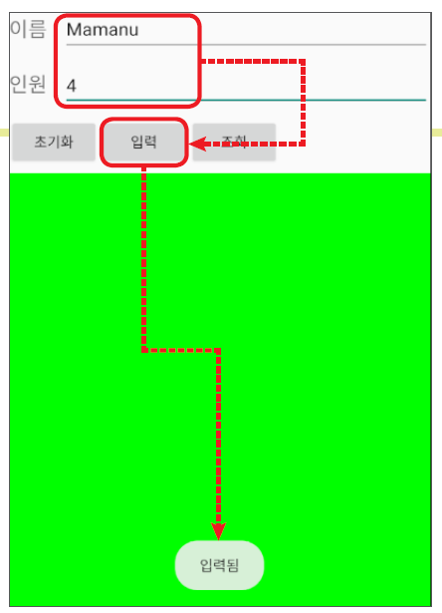

1. SQLite 프로그래밍
실습 12-2 가수 그룹 관리 DB 만들기
3 Java 코드 작성 및 수정
(5) <입력>을 클릭하면 에디트텍스트의 값이 입력되는 리스너 코딩
실행하여 데이터를 몇 건 입력했을 때, 지금까지 코딩에 오류가 없다면 ‘입력됨’ 메시지가 나옴

Slide 31
1. SQLite 프로그래밍
실습 12-2 가수 그룹 관리 DB 만들기
3 Java 코드 작성 및 수정
(6) <조회>를 클릭할 때, 테이블에 입력된 내용이 모두 아래쪽 에디트텍스트에 출력되는 리스너 코딩

Slide 32
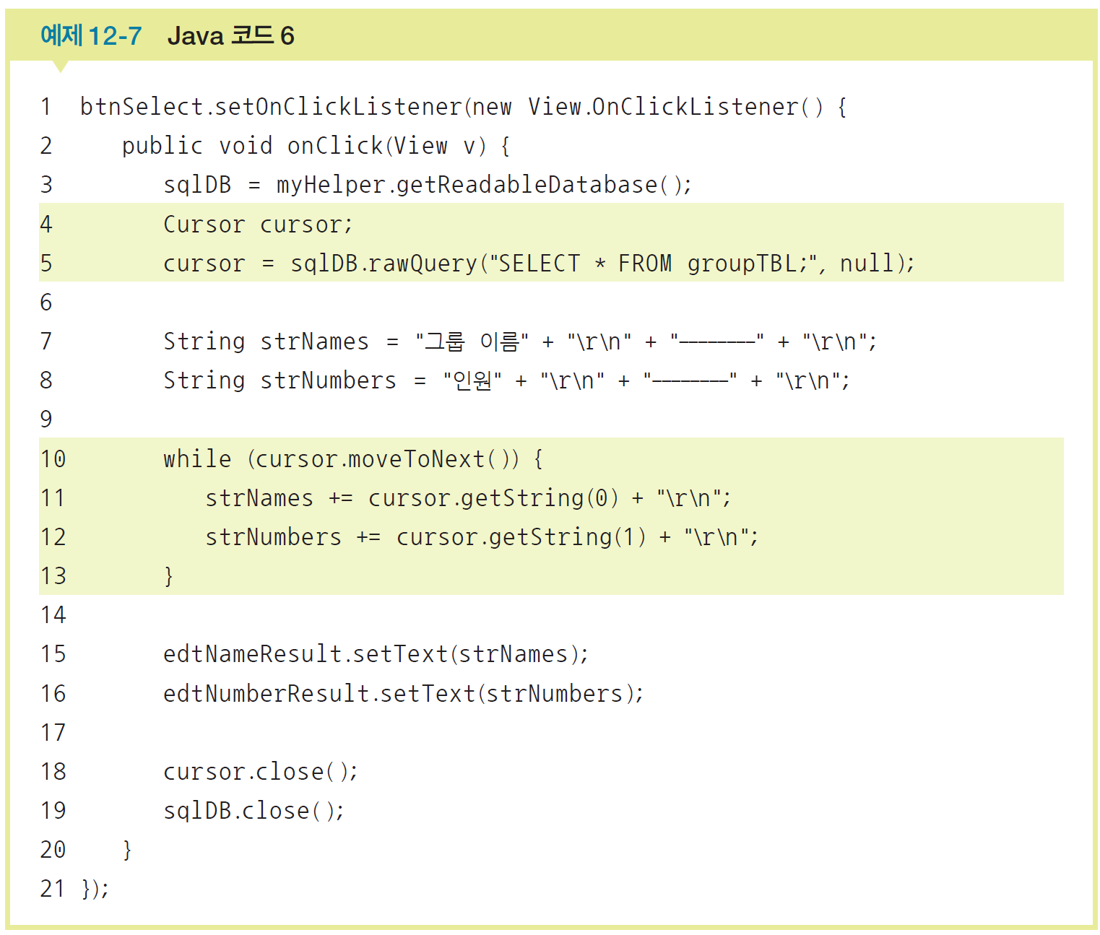
1. SQLite 프로그래밍

Slide 33
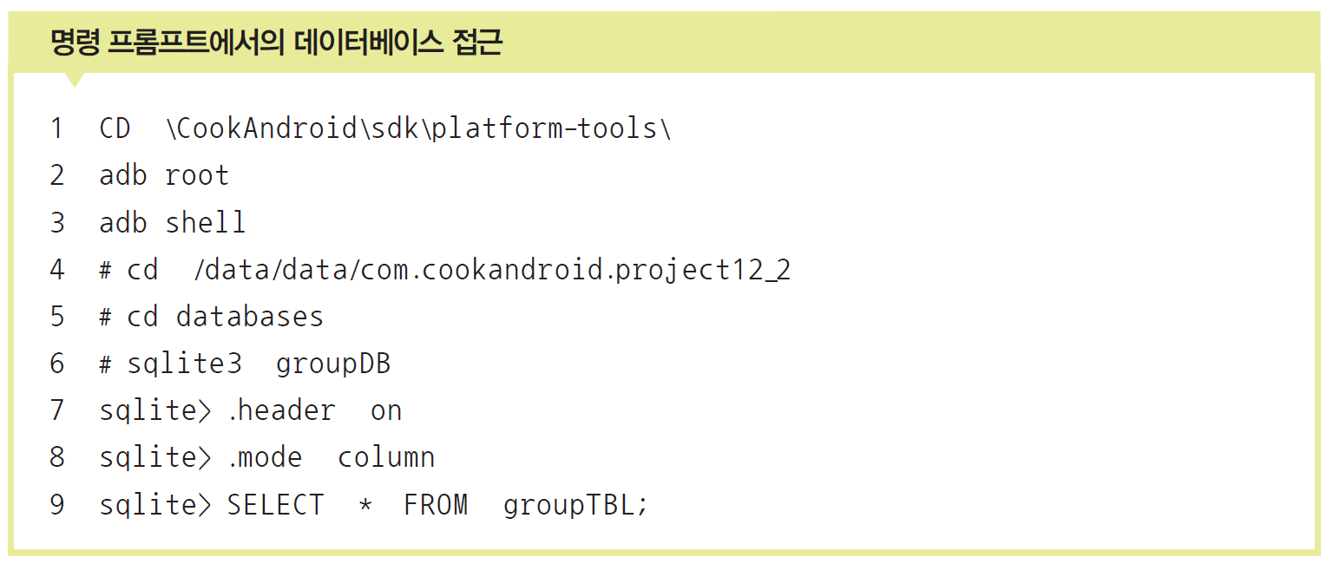
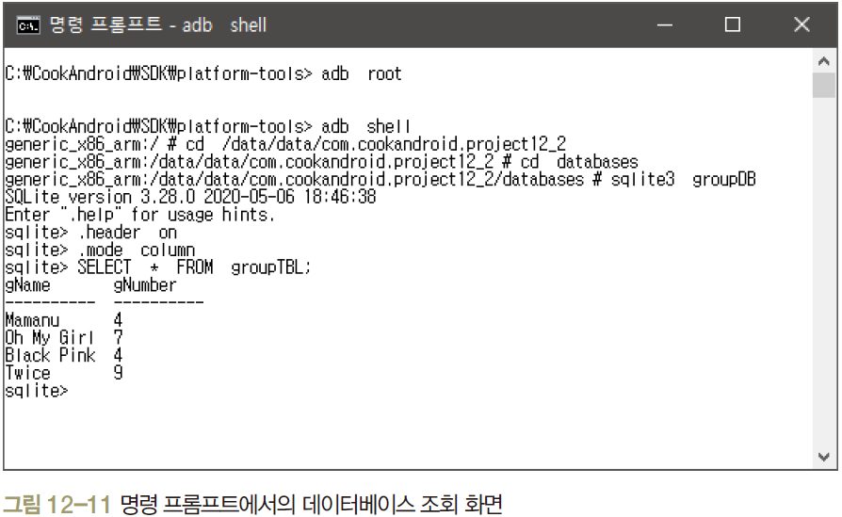
1. SQLite 프로그래밍
실습 12-2 가수 그룹 관리 DB 만들기
4 프로젝트 실행 및 결과 확인
(1) 프로젝트를 실행한 후 데이터를 입력하고 조회
(2) 명령 프롬프트에서 확인

Slide 34
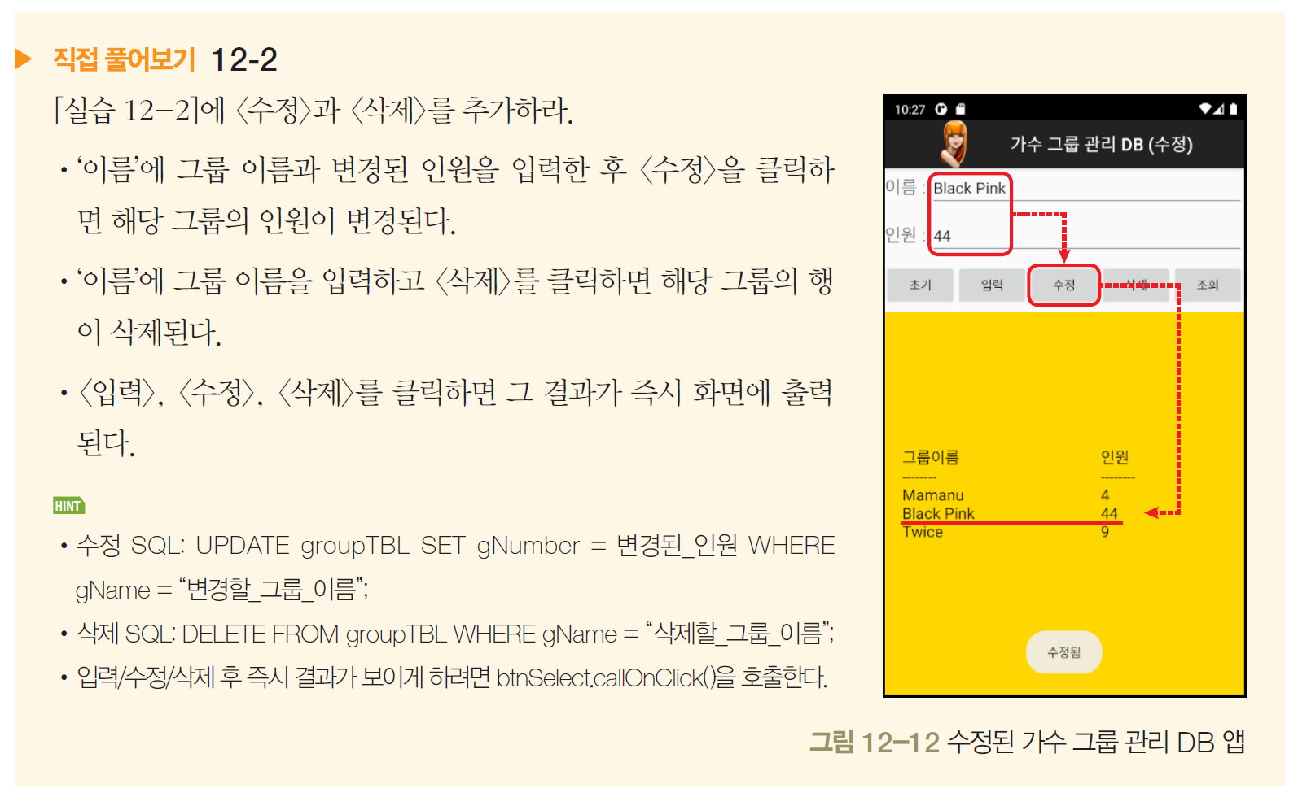
1. SQLite 프로그래밍

Slide 35
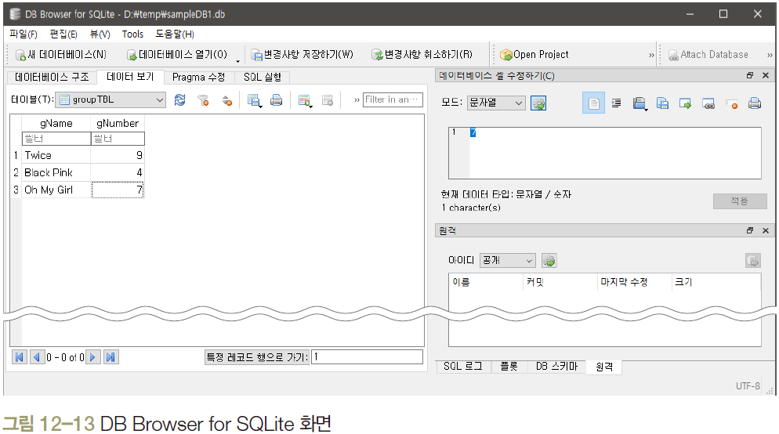
2. SQLite GUI 툴 활용
DB Browser for SQLite
SQLite에 접근할 때 명령 프롬프트를 이용했지만 DB Browser for SQLite라는 GUI 툴을 사용하면 좀 더 편리함

Slide 36
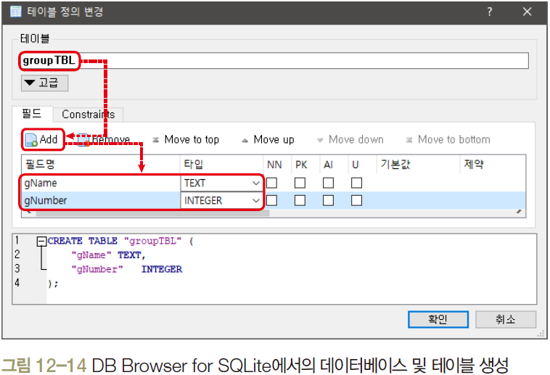
2. SQLite GUI 툴 활용
DB Browser for SQLite에서 DB 및 테이블 생성
[파일]-[새 데이터베이스]를 선택 - [저장하려는 파일명을 고르세요] 창에서 데이터베이스 파일이 저장될 경로와 파일명을 지정하고 <저장> 클릭

Slide 37
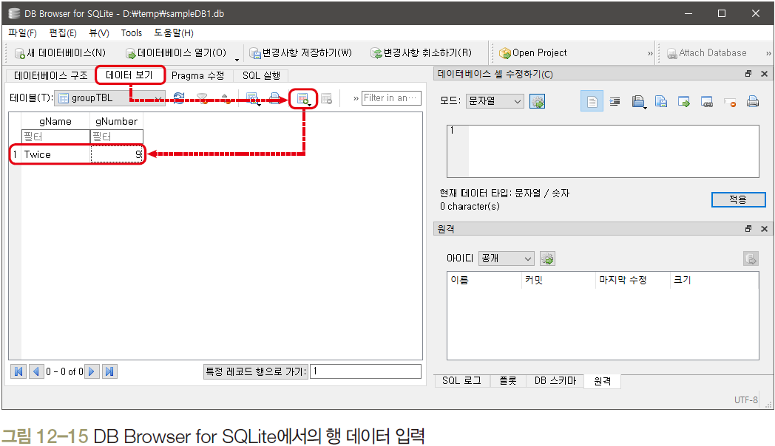
2. SQLite GUI 툴 활용
DB Browser for SQLite에서 데이터 입력
(1) [데이터 보기] 탭 클릭
(2) 데이터 입력 후 메뉴의 [파일]-[변경사항 저장하기] 선택 - 변경 사항 저장
(3) 생성한 데이터베이스 파일을 Device File Explorer를 통해 AVD에 넣어서 사용

Slide 38
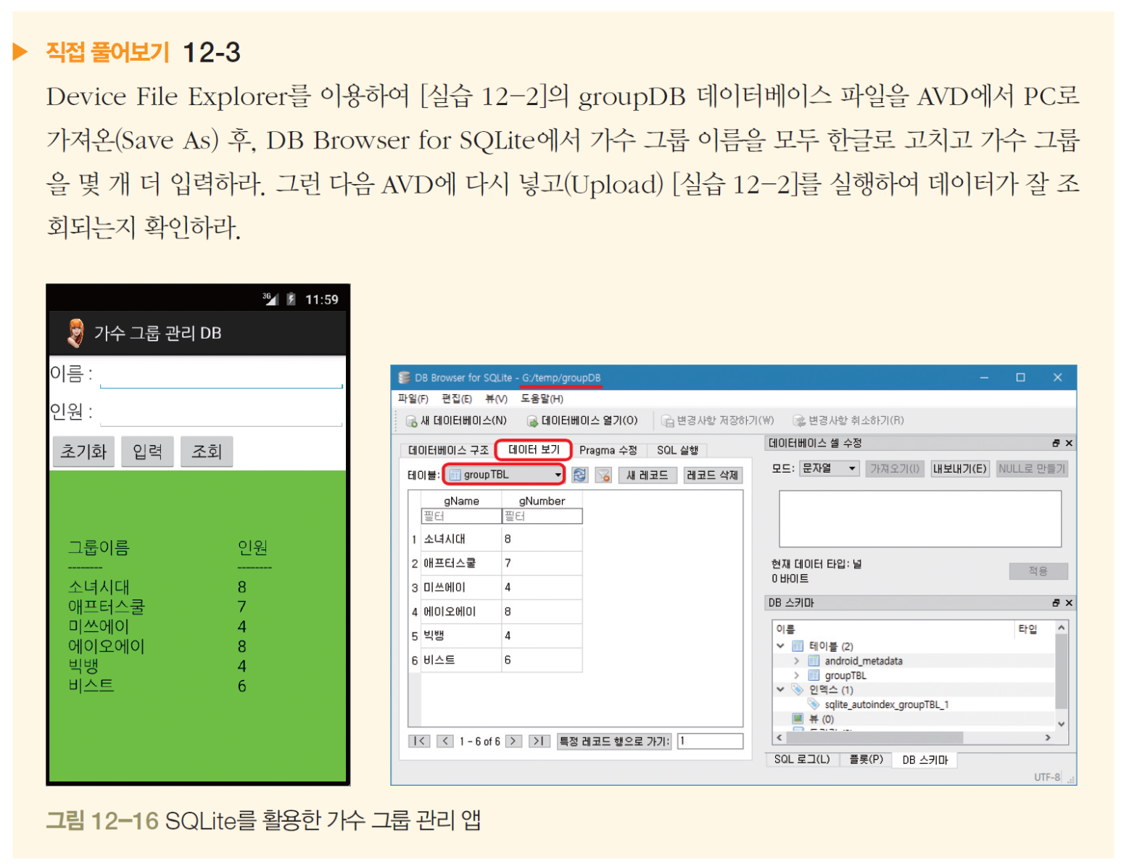
2. SQLite GUI 툴 활용

Slide 39
2. SQLite GUI 툴 활용
SQLite Developer
DB Browser for SQLite와 마찬가지로 그래픽 화면에서 데이터베이스를 관리하기 위한 툴
http://www.sqlitedeveloper.com/download에서 다운로드하여 설치
[Database]-[Register Database]로 편집할 데이터베이스 파일을 선택 후 데이터 추가

Slide 40
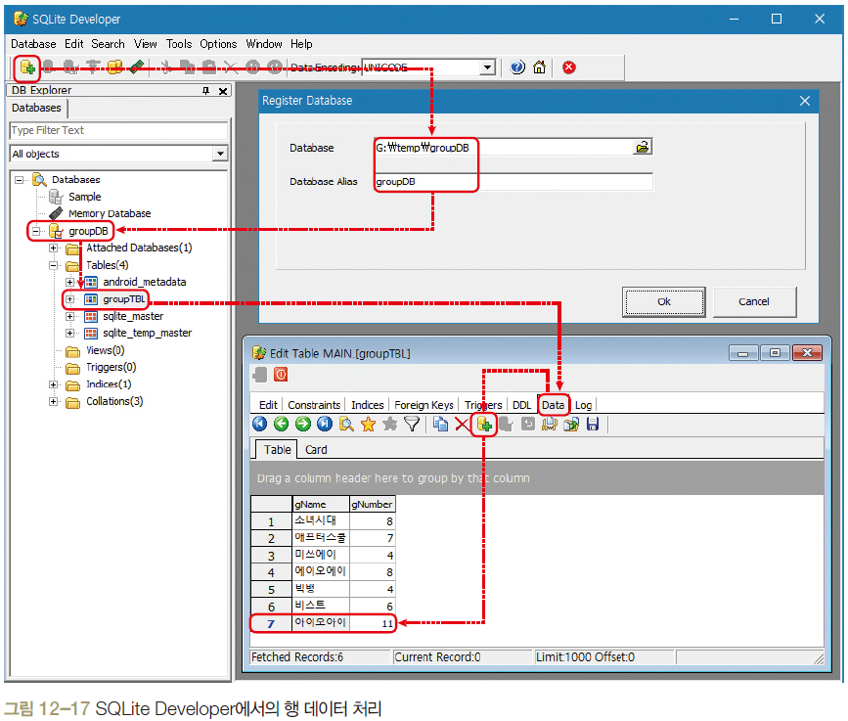
2. SQLite GUI 툴 활용

